Slide 1
Messe du 4 août 2024
18ème dimanche ordinaire – Année B

Slide 2
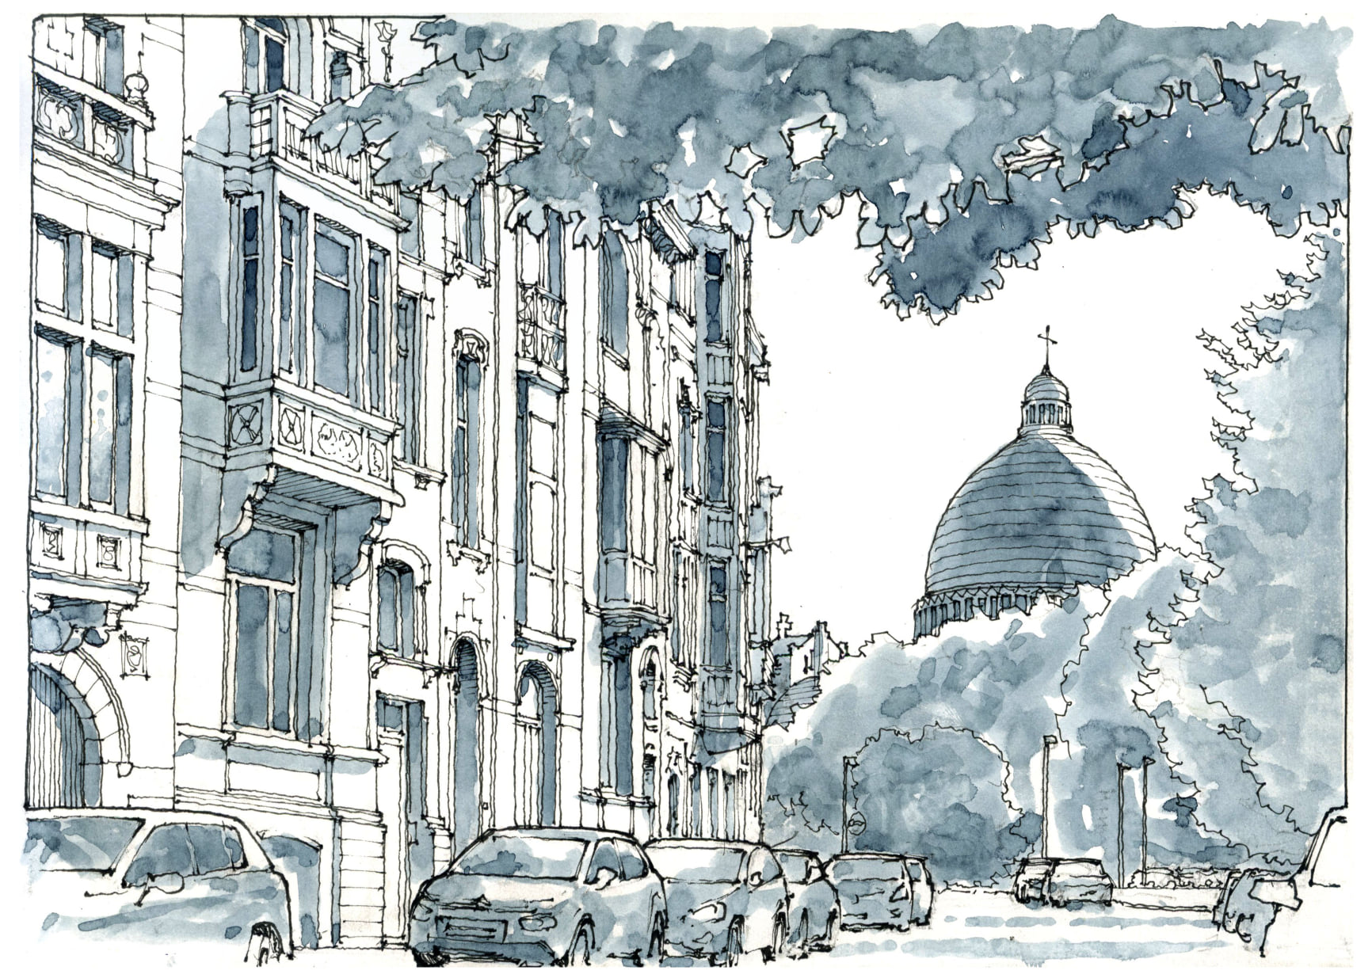
Dessin de Gérard Michel le 20/07/2021

Slide 3
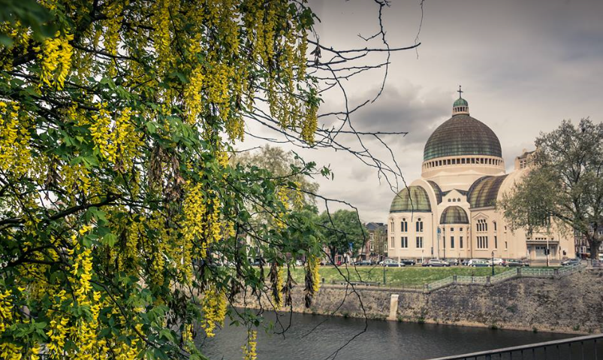

Slide 4
Venez approchons-nous
de la table du Christ, Il nous livre son corps
et son sang. Il se fait nourriture,
pain de Vie Éternelle, nous fait boire à la coupe
des Noces de l'Agneau.
1. La Sagesse de Dieu
a préparé son vin, elle a dressé la table,
elle invite les saints: « Venez boire à la coupe !
Venez manger le pain! Soyez la joie de Dieu,
accourez au festin ! »

Slide 5
Venez approchons-nous
de la table du Christ, Il nous livre son corps
et son sang. Il se fait nourriture,
pain de Vie Éternelle, nous fait boire à la coupe
des Noces de l'Agneau.
2. Par le pain et le vin
reçus en communion, voici le sacrifice
qui nous rend à la Vie. Le sang de l'Alliance
jaillit du cœur de Dieu, quand le Verbe fait chair
s'offre à nous sur la croix.

Slide 6
Venez approchons-nous
de la table du Christ, Il nous livre son corps
et son sang. Il se fait nourriture,
pain de Vie Éternelle, nous fait boire à la coupe
des Noces de l'Agneau.
3. Dieu est notre berger,
nous ne manquons de rien, sur des prés d'herbe fraîche,
il nous fait reposer Il restaure notre âme,
Il nous garde du mal, quand Il dresse pour nous
la table du Salut

Slide 7
Venez approchons-nous
de la table du Christ, Il nous livre son corps
et son sang. Il se fait nourriture,
pain de Vie Éternelle, nous fait boire à la coupe
des Noces de l'Agneau.
9. Rayonne et resplendis,
Église du Seigneur, Car Il est ta Lumière,
Dieu l'a ressuscité ! Que tout genou fléchisse
au nom de Jésus Christ ! Il nous rend à la Vie
par son Eucharistie !

Slide 9
KYRIE 12 (Cathédrale)
Kyrie, Kyrie, Kyrie Eleison,
Kyrie, Kyrie, Kyrie, Eleison.
Christe, Christe,
Christe Eleison.
Christe, Christe,
Christe Eleison.
Kyrie, Kyrie, Kyrie Eleison.
Kyrie, Kyrie, Kyrie Eleison.

Slide 11
Gloire à Dieu
(Patrick Richard) Gloire à Dieu
au plus haut des cieux
et paix sur la terre
aux hommes qu’il aime! Gloire à Dieu
au plus haut des cieux.
Gloire, Gloire, Gloire à Dieu! 1
Nous te louons
nous te bénissons.
Nous t’adorons
nous te glorifions Et nous te rendons grâce
Pour ton immense Gloire

Slide 12
Gloire à Dieu
au plus haut des cieux
et paix sur la terre
aux hommes qu’il aime! Gloire à Dieu
au plus haut des cieux.
Gloire, Gloire, Gloire à Dieu! 2
Seigneur Dieu le père
tout puissant,
Seigneur fils unique,
Jésus Christ, Seigneur agneau de Dieu
le Fils du Père

Slide 13
Gloire à Dieu
au plus haut des cieux
et paix sur la terre
aux hommes qu’il aime! Gloire à Dieu
au plus haut des cieux.
Gloire, Gloire, Gloire à Dieu! 3
Toi qui enlèves tous les péchés,
Sauve-nous du mal, prends pitié, Assis auprès du Père,
Écoute nos prières

Slide 14
Gloire à Dieu
au plus haut des cieux
et paix sur la terre
aux hommes qu’il aime! Gloire à Dieu
au plus haut des cieux.
Gloire, Gloire, Gloire à Dieu!
4.
Car toi seul es Saint
et Seigneur,
toi seul es le très haut
Jésus Christ, Avec le Saint Esprit,
Dans la gloire du Père.

Slide 16
Psaume 77
LE SEIGNEUR DONNE LE PAIN DU CIEL !
1. Nous avons entendu et nous savons
ce que nos pères nous ont raconté ;
nous redirons à l’âge qui vient
les titres de gloire du Seigneur.
2. Il commande aux nuées là-haut,
il ouvre les écluses du ciel:
pour les nourrir
il fait pleuvoir la manne,
il leur donne le froment du ciel.
3. Chacun se nourrit du pain des Forts,
il les pourvoit de vivres à satiété.
Tel un berger, il conduit son peuple.
Il le fait entrer dans son domaine sacré.

Slide 18
Alléluia du Congo
Refrain
Alléluia, Alléluia,
Alléluia, Alléluia,
Alléluia, Alléluia,
A-Alléluia
Couplets
1. Nsangoelamutondima e, nganga-nzambetoyoka e, nsangoelamutondima e alleluia

Slide 19
Alléluia du Congo
Refrain
Alléluia, Alléluia,
Alléluia, Alléluia,
Alléluia, Alléluia,
A-Alléluia
Couplets
Acclamons la Parole de Dieu,
Acclamons la Bonne Nouvelle !
Acclamons : Jésus est vivant,
A-Alléluia

Slide 21
SYMBOLE DES APOTRES (Credo)
Je crois en Dieu, le Père tout-puissant,
Créateur du ciel et de la terre.
Et en Jésus Christ, son fils unique,
notre Seigneur,
qui a été conçu du Saint Esprit,
est né de la Vierge Marie,
a souffert sous Ponce Pilate,
a été crucifié, est mort et a été enseveli,
est descendu aux enfers,
le troisième jour est ressuscité des morts,
est monté aux cieux,
est assis à la droite de Dieu
le Père tout-puissant,
d’où il viendra juger les vivants et les morts.
Je crois en l’Esprit Saint,
à la sainte Eglise catholique,
à la communion des saints,
à la rémission des péchés,
à la résurrection de la chair,
à la vie éternelle.
Amen

Slide 23
Intentions
Bless the Lord, my soul
And bless God’s holy name !
Bless the Lord, my soul
Who leads me into life
Traduction :
Bénis le Seigneur, mon âme,
et bénis le saint nom de Dieu.
Bénis le Seigneur, mon âme,
qui me conduit à la vie.

Slide 25
TROUVER DANS MA VIE TA PRESENCE.
(P 205)
Refrain.
Trouver dans ma vie ta présence,
Tenir une lampe allumée,
Choisir avec Toi la confiance,
Aimer et se savoir aimé.
Couplet 1.
Croiser ton regard dans le doute,
Brûler à l’écho de ta voix,
Rester pour le pain de la route,
Savoir reconnaître ton pas.

Slide 26
Refrain.
Trouver dans ma vie ta présence,
Tenir une lampe allumée,
Choisir avec Toi la confiance,
Aimer et se savoir aimé.
Couplet 2.
Brûler quand le feu
devient cendre,
Partir vers celui qui attend.
Choisir de donner sans reprendre,
Fêter le retour d’un enfant.

Slide 27
Refrain.
Trouver dans ma vie ta présence,
Tenir une lampe allumée,
Choisir avec Toi la confiance,
Aimer et se savoir aimé.
Couplet 3.
Ouvrir quand tu frappes à ma porte,
Briser les verrous de la peur,
Savoir tout ce que tu m’apportes,
Rester et devenir veilleur.

Slide 29
SANCTUS
Messe de St Jean-Baptiste
Saint ! Saint ! Saint, le Seigneur, Dieu de l'univers !
Le ciel et la terre sont remplis
de ta gloire.
Hosanna, Hosanna
au plus haut des cieux.
Béni soit celui qui vient
au nom du Seigneur.
Hosanna, Hosanna au plus haut des cieux.

Slide 31
ANAMNÈSE DE T. MERTENS.
Les dames :
Pour nous, tu as traversé la mort,
Pour nous, tu es ressuscité.
Dans l’Espérance
Nous attendons ton retour, Seigneur Jésus.
Tous :
Pour nous, tu as traversé la mort,
Pour nous, tu es ressuscité.
Dans l’Espérance
Nous attendons ton retour, Seigneur Jésus.

Slide 33
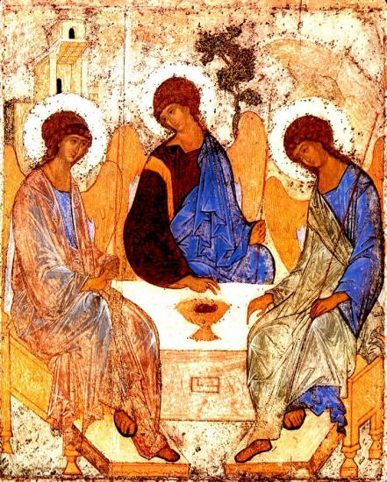

Slide 35
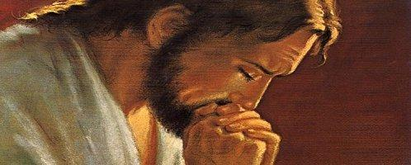

Slide 36
PRIÈRE POUR LA PAIX
Seigneur Jésus Christ, tu as dit à tes apôtres :
« Je vous laisse la paix, je vous donne ma paix » ,
ne regarde pas nos péchés
mais la foi de ton Eglise :
pour que ta volonté s’accomplisse,
donne-lui toujours cette paix,
et conduis-la vers l’unité parfaite,
Toi qui règnes pour les siècles des siècles.
Amen

Slide 38
AGNEAU DE DIEU DIT DE MOZART
Agneau de Dieu
qui enlèves le péché du monde, Prends pitié de nous,
Seigneur. (bis) Agneau de Dieu
qui enlèves le péché du monde, Prends pitié de nous, Seigneur. (bis) Agneau de Dieu
qui enlèves le péché du monde, Donne-nous la Paix, Seigneur. (bis)

Slide 41
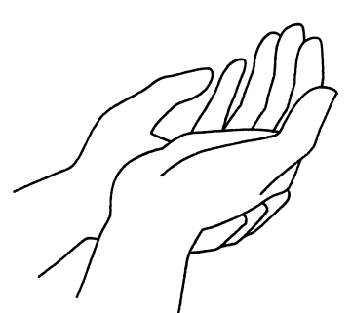
Nous demandons
la grâce de pénétrer dans
le mystère de Jésus Pain de vie
qui nous sauve.

Slide 42
Pain véritable (D 103)
1.
Pain véritable, Corps et Sang
de Jésus-Christ, Don sans réserve
de l'Amour du Seigneur, Corps véritable de Jésus Sauveur. Refrain :
Pain de vie, corps ressuscité, Source vive de l'éternité 2.
La sainte Cène est ici commémorée. Le même pain,
le même corps sont livrés ; La Sainte Cène nous est partagée.

Slide 43
Refrain :
Pain de vie, corps ressuscité, Source vive de l'éternité
3. Pâque nouvelle
désirée d'un grand désir, Terre promise du salut par la croix, Pâque éternelle, éternelle joie.
4. La faim des hommes
dans le Christ est apaisée. Le pain qu'il donne
est l'univers consacré, La faim des hommes pleinement comblée.

Slide 44
Refrain :
Pain de vie, corps ressuscité, Source vive de l'éternité
5. Vigne meurtrie
qui empourpre le pressoir, Que le péché ne lèse
plus tes rameaux, Vigne de gloire riche en vin nouveau. 6. Pain de la route
dont le monde garde faim Dans la douleur et dans l'effort
chaque jour, Pain de la route, sois notre secours.

Slide 45
Refrain :
Pain de vie, corps ressuscité, Source vive de l'éternité
7 . Vigne du Père
où mûrit un fruit divin Quand paraîtra le Vendangeur à la fin, Qu'auprès du Père
nous buvions ce vin.

Slide 47
ACTION DE GRACE :
Amen
Refrain :
Amen Amen
Oui, oui, oui (bis)
Oui Seigneur,
Oui Seigneur
Amen Amen.
Notes:
<numéro>

Slide 49
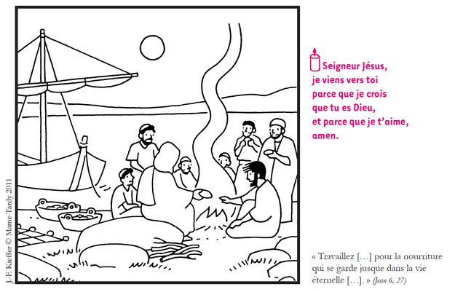

Slide 50
NE RENTREZ PAS CHEZ VOUS
COMME AVANT (10-39)
Ne rentrez pas chez vous comme avant, Ne vivez pas chez vous comme avant, Changez vos cœurs,
chassez vos peurs, Vivez en hommes nouveaux. 1. A quoi bon les mots,
si l'on ne s'entend pas ?
A quoi bon les phrases
si l'on ne s'écoute pas ?
A quoi bon la joie
si l'on ne partage pas ? A quoi bon la vie si l'on n'aime pas?

Slide 51
Refrain : Ne rentrez pas chez vous comme avant, Ne vivez pas chez vous comme avant, Changez vos cœurs,
chassez vos peurs, Vivez en hommes nouveaux. 2. Pourquoi une chanson
si l'on ne chante pas ? Pourquoi l'espérance
si l'on ne croit pas ?
Pourquoi l'amitié
si l'on n'accueille pas ? Pourquoi dire "amour",
si l'on n'agit pas ?

Slide 52
Refrain : Ne rentrez pas chez vous comme avant, Ne vivez pas chez vous comme avant, Changez vos cœurs,
chassez vos peurs, Vivez en hommes nouveaux. 3.
Je vais repartir et je veux te prier, Je vais repartir et je veux t'écouter, Je vais repartir et je veux te chanter, Je vais repartir et je veux t'annoncer.

Slide 54
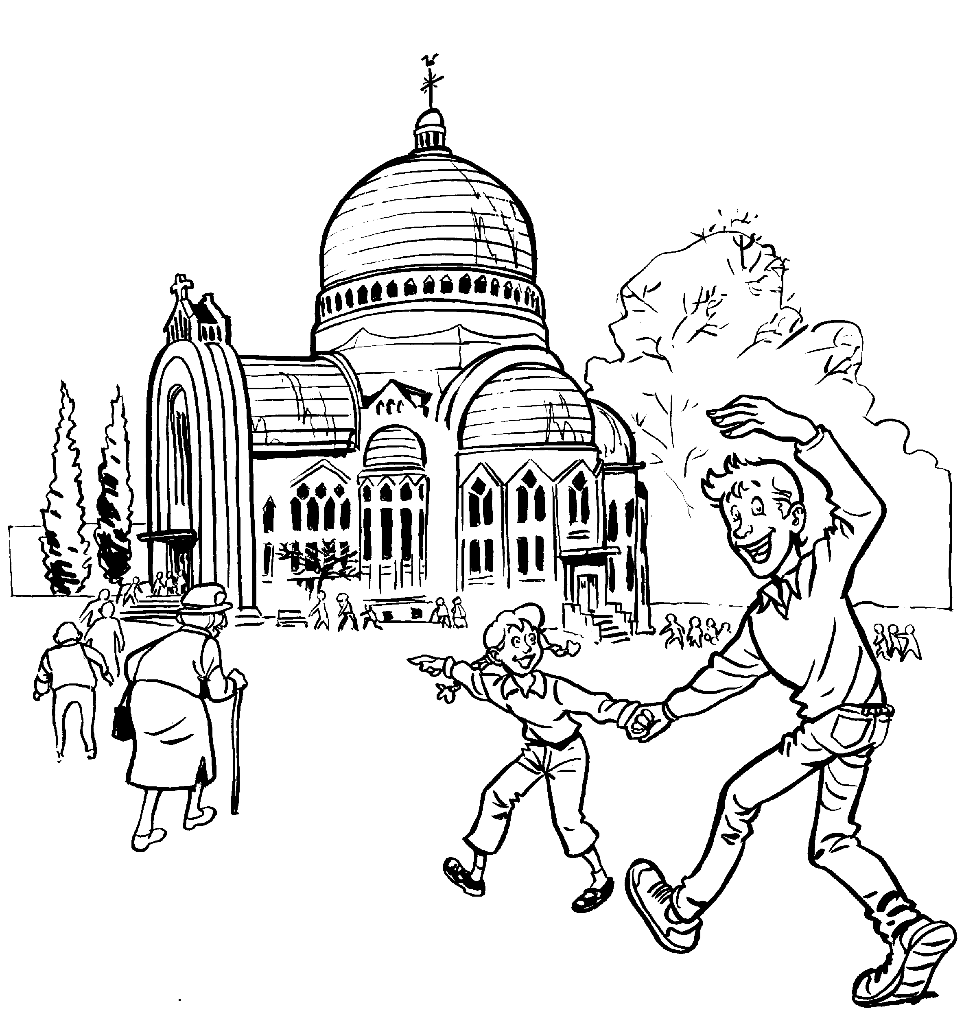
BON DIMANCHE À TOUS !
Les paroles des chants sont disponibles une semaine avant la messe sur notre site internet :
www.chorale-saint-vincent.be

